Slide 1

kubernetes学习笔记
网宿科技 徐铤

Slide 2
kubernetes安装
1
kubernetes架构
2
kubernetes组件
3
CONTENTS
目
录

Slide 3

k8s安装
kubernetes简称k8s，统一使用k8s代替kubernetes。
k8s安装参考文档：https://yq.aliyun.com/articles/656601?spm=a2c4e.11155472.0.0.6f867942h0bcQ7
该文档是在国内环境且不科学上网的情况下通过kubeadm部署k8s集群。安装k8s之前，先要安装好docker。安装docker需要centos7系及以上系统，内核版本3.10及以上。
使用阿里云安装docker
sudo yum install -y yum-utils device-mapper-persistent-data lvm2
sudo yum-config-manager --add-repo http://mirrors.aliyun.com/docker-ce/linux/centos/docker-ce.repo
yum install –y docker-ce
Docker版本
docker-ce-18.06.1.ce-3.el7.x86_64
注意事项：
1、文档中说明k8s需要禁用swap内存。个人采用的是永久禁用swap内存的方式而非临时。
2、根据文档安装kubeadm，kubelet，kubectl要注意安装的版本号。文档中安装的版本是1.12.1，目前的版本是1.12.2，这个版本号后续会用到。
3、执行kubeadm init --kubernetes-version=1.12.1 --pod-network-cidr=10.244.0.0/16 --apiserver-advertise-address=172.31.3.11命令的时候，kuberetes-version保持和第2点的版本号一致。pod-network-cidr不用改。apiserver-advertise-address需要改成本机ip。

Slide 4
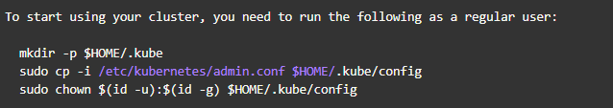
k8s安装
注意事项（续）：
4、根据文档从国内仓库拉取kube-apiserver的时候，版本号一定要和第二步安装时候的版本号保持一致。执行docker tag命令的时候也是一样。
5、执行kubeadm init命令，终端输出的信息里面
这三步需要手动执行，否则集群无法正常运行。
最后生成的这一串命令需要记录下来，这是node加入master的命令，需要在每个node机器上执行的。命令中携带了证书信息。每次kubeadm init得到的证书信息可能不一样，所以最好的做法是执行kubeadm init命令的时候把结果重定向到一个文件里面。这样方便后续node加入master节点的时候找到对应的命令。

Slide 5
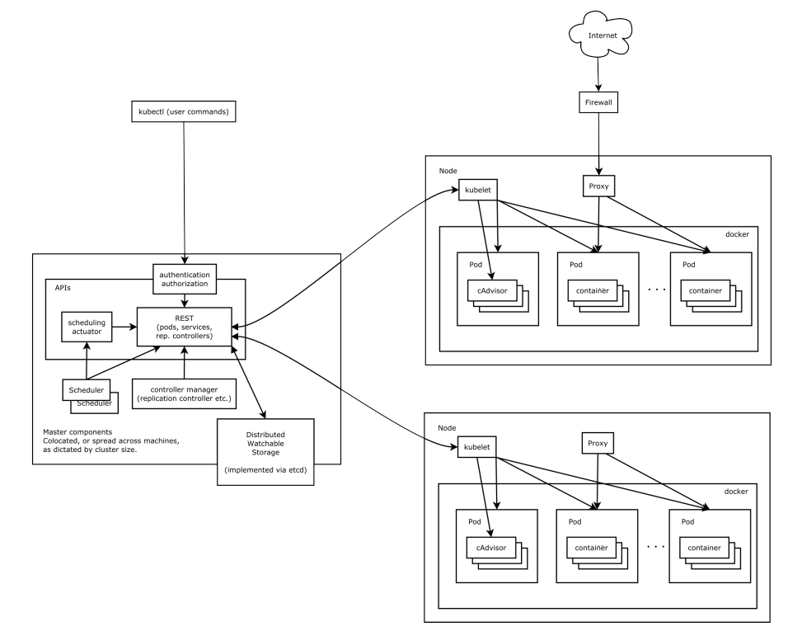
k8s架构
k8s分为master和node节点。
master节点负责管理集群。node节点上运行各类容器。
后面会有介绍。

Slide 6
k8s-Master
Master节点是k8s集群的管理和控制中心。
Master上运行的关键进程：
kubernetes API Server：是外部操作集群的唯一入口，也是集群内部模块间数据交互的通道。
kubernetes Controller Manager：k8s集群的控制中心。
kubernetes Scheduler：负责集群内资源调度。
Etcd：保存集群内各类信息，包括集群负载、Node信息、Pod信息等等。

Slide 7
k8s-Node
k8s集群中Master以外的节点被称作Node节点。Node节点可以是物理机也可以是虚拟机。
Node上运行的关键进程：
kubelete：负责容器的创建、启停任务。
kube-proxy：负责service的通信与负载均衡机制。
docker：负责容器的创建和管理。
Node会定时向Master节点上报自身情况，包括版本，CPU、内存、Node内的Pod等信息。
如果某个Node超过一定时间没有向Master节点上报自身情况，Master会判定其故障，并开始迁移该Node上运行的服务。
kubectl get nodes –获取k8s集群的Node信息。
kubectl describe node [node-name] –查看node的相信信息。

Slide 8
k8s-Pod
Pod是k8s的基本操作单元，里面包含一个或者多个容器。
Pod
Pause是每个Pod都有根容器。Pause的作用在于代表整个容器组的状态。
同时容器组其他的容器共享Pause的IP和Volume存储空间。
Pod分普通Pod和静态Pod两种类型。
普通Pod的信息会存放在etcd中，但静态Pod信息不会存入etcd，而是存放在某个具体Node的文件中。
普通Pod一旦被创建，就会放入etcd中存储，然后被k8smaster调度到某个Node上绑定。该Pod会被Node的kubelet进程启动，包括Pod内的容器。
如果k8s检测到Pod中有某个容器停止了，会自动重启这个Pod里的所有容器。如果Pod所在的Node宕机，Pod会被自动调度到其他Node上。
Pause
User container1
User container2
User container3

Slide 9
k8s-Pod
Docker创建一个容器，如果需要容器一直存在则需要容器在后台运行。而k8s对于长期存在的容器，则要求主程序必须要在前台执行。
如果某个容器的脚本是在后台执行的，kubelet创建包含这个容器的Pod之后，会认为Pod执行结束，则销毁该Pod。
RC检测到Pod销毁，又会根据预设值的Pod副本数量和Pod模板重新创建新的Pod。这样整个系统就陷入了创建销毁的循环。
Pod生命周期包含以下几个状态：
Pending：API Server已经创建该Pod，但Pod内还有一个或者多个容器的镜像没有获取到，包括正在下载镜像的过程。
Running：Pod内所有容器已创建，至少有一个容器处于运行、启动中或者重启中。
Succeeded：Pod所有容器都成功执行并退出，且不会再重启。
Failed：Pod内所有容器已退出，且有一个容器退出为失败状态。
Unknow：无法获取该Pod的状态。
Pod重启策略：
Always：当容器失效时，kubelet自动重启该容器。
OnFailure：当容器终止运行且退出码不为0是，kubelet自动重启该容器。
Never：不论容器什么状态，kubelet都不会重启该容器。

Slide 10
k8s-Pod
Pod探测方式：
LivenessProbe：判断Pod中的容器是否存活。如果容器异常，则kubelet将删除该容器，再根据重启策略判断容器是否需要重启。如果容器不支持LivenessProbe，则探测结果永远为success。
ReadinessProbe：判断Pod中的容器是否启动完成，可以接受请求。如果探测失败，则Endpoint Controller将从Service的Endpoint中删除包含该容器所在Pod的Endpoint。
Pod调度
RC、Deployment全自动调度：后面的章节会介绍RC的功能，简单来说RC的作用就是自动部署一个容器应用的多个副本，并且监控副本数量始终等于用户预设的数量。在调度策略上kube-scheduler会自动调度，Pod也可以使用NodeSelector或NodeAffinity指定满足条件的Node。
NodeSelector就是利用Label(后续会介绍)把Pod和需要调度的Node关联起来。k8s可以给Node打上若干个Label，比如指定Node的Label为zone=North。同时可以在Pod的定义中加上nodeSelector的定义项指定zone：North。这样该Pod就会被调度到拥有zone=North标签的Node上。
NodeAffinity是将来替换NodeSelector的调度策略。增加了In、NotIn、Exists、DoesNotExist、Gt、Lt等操作，对于Node的选择更加灵活。同时还增加了亲和性调度策略：
RequiredDuringschedulingRequiredDuringExcution：在Node不满足条件时，系统将把之前调度到这个Node上的Pod移除。
RequiredDuringSchedulingIngoredDuringExecution：在Node不满足条件时，系统不一定把之前调度的Pod移除。
PreferredDuringSchedulingIgnoredDuringExecution：指定在满足条件的Node，哪些Node优先调度。在Node不满足条件时，系统不一定把之前调度的Pod移除。

Slide 11
k8s-Pod
Pod调度
DaemonSet特定场景调度：用于管理在集群中每个Node上仅运行一份Pod的副本实例。DaemonSet在调度算法上和RC一样，也支持自动调度、NodeSelector、NodeAffinity。
Job批处理调度：
Pod扩容和缩容
kubectl scale rc [Pod Name] –replicas=N，通过这个命令可以设定一个Pod的副本数量，然后RC根据副本数量来判定是要扩容还是缩容。

Slide 12
k8s-Label
Label是一个key、value键值对。用来来描述集群内的各种资源。
一个资源可以定义任意数量的Label，通过Label对资源的分配、调度、配置等进行管理。资源的Label可以在资源定义的时候就指定，可以在资源创建后动态的增删。
用Label的好处就是可以通过Label Selector以Label为条件搜索对象。搜索语句类似于SQL语句。
select * from pod where pod’s name = ‘redis’
或者采用集合的写法
select * from pod where pod’s name in (redis, mongodb, sqlite)
Master的kube-controller和Node的kube-proxy都会使用Label Selector来查找所需要的Pod。
Label是k8s集群能够实现精细化管理的基础。

Slide 13
k8s-Service
在k8s的集群里，每个Pod会被分配一个单独的IP地址，且每个Pod都提供了独立的Endpoint(Pod IP + Container Port)以被客户端访问。但是Pod是会被销毁和重新创建的，新建的Pod拥有的IP地址与旧Pod的IP可能不同。这样的设定对于前端应用来访问Pod里面的容器是非常不友好的。
k8s为每个Service分配了全局唯一的虚拟IP(Cluster IP)。Service整个生命周期之内Cluster IP不会变。k8s通过Service把Node、Pod、Container在网络层面的变化给屏蔽了。
比如k8s的集群里有若干个Pod都部署了HTTP代理服务器，这时候就可以创建一个Service，通过Label:”HTTP Proxy”与所有部署了HTTP代理服务器的Pod关联起来。然后定义Service服务端口为80。这样k8s集群内部其他Pod通过Service的Cluster IP+80端口就可以访问k8s内的所有HTTP代理服务器，而不需要关心部署这些HTTP代理服务器的Pod是否发生了IP变化。
如果某个Service需要用到多端口，只需要给不同端口设定”name”属性即可。

Slide 14
k8s-外部访问Service
k8s的三种IP：
1、Node IP：每个节点物理网卡的IP。
2、Pod IP：docker engine根据docker0网桥IP段分配的IP，是一个虚拟的二层网络。k8s中Pod里的容器访问另一个Pod里的容器，就是通过Pod IP访问的。实际的网络数据是通过Node IP所在网卡发送的。
3、Cluster IP：一个虚拟的IP，仅仅用来标识Service，由k8s进行分配和管理。Cluster IP本身没有什么网络意义，比如这个IP是无法被ping的。必须结合Service port组成一个通信端口，而且一般只服务于k8s内部，对于k8s集群之外的设备需要访问这个端口，需要做特殊配置。
如果外部应用需要访问Service，可以在Service的Label里设置type:NodePort。用户可以指定对外服务的nodePort端口，也可以由k8s自动分配。
这个设置的基本原理就是k8s在Service所对应的Node节点上开启一个监听端口。外部应用通过Node IP+nodePort就可以访问Service。

Slide 15
k8s-Volume&Persistent Volume
k8s的Volume是Pod的存储空间，可以被Pod中的容器共享。
Volume的生命周期和Pod相同，不受Pod中容器启动、停止、删除的影响。
PV和普通Volume的区别在于：
1、PV不属于任何Node，但是可以在每个Node上访问。
2、PV不是定义在Pod上，而是独立于Pod的存在。
3、PV支持的存储类型没有Volume多。

Slide 16
k8s-Namespace
命名空间是用来实现多租户的资源隔离。
除了资源隔离以外，还可以通过Namespace来设定每个租户能够占用的资源量，比如CPU、内存等的使用量。
kubectl get namespaces 查看k8s集群的namespace。
kubectl get pods –namespace==AAA 查看某一个namespace内的pods。

Slide 17
API Server
1、提供了用户管理集群的API接口，包括认证、校验、状态变更等。
2、提供了模块间数据交互的接口。只有API server才能直接操作etcd。
k8s通过kube-apiserver这个进程提供API服务，有两个服务端口。
本地端口
-默认8080，通过启动参数—insecure-port来修改默认端口。
-默认IP地址为localhost，通过启动参数—insecure-bind-address来修改IP地址。
-用于接收HTTP请求，不需要认证或授权通过该端口访问API server。
安全端口
-默认6443，通过启动参数—secure-port来修改默认端口。
-默认IP地址为？？，通过启动参数—bind-address来修改IP地址。
-用于接收HTTPS请求，基于tocken文件或者证书及HTTP Base的认证。
-默认不启动访问控制策略。

Slide 18
Controller Manager
Controller Manager管理了下面这些controller：
Replication controller
Node controller
ResourceQuota controller
Namespace controller
ServiceAccout controller
Token controller
Service controller
Endpoint controller
后面具体介绍每个controlle的相关功能。

Slide 19
Replication Controller
副本控制器RC
应用场景：
1、重新调度：确保Node中有且仅有N个Pod实例。N是设定的副本数量。
2、弹性伸缩：通过spec.replicas属性值来实现系统扩容或缩容。
3、滚动更新：通过改变Pod模板来实现系统的滚动升级。
RC的定义中几个重要的内容：
1、预期的Pod数量。
2、用于查找Pod的Label Selector。
3、当Pod数量小于预期数量时，用于创建Pod的模板。
在k8s 1.2版本之后RC升级为Replica Set，RS就支持了Lable章节里说的使用集合的形式查找Pod的功能。
需要注意的是：
1、Pod实例和Pod模板无关。Pod实例一旦被创建就和模板没有关系，模板如果发生变化不会影响到已经创建的Pod实例。
2、只有Pod重启策略是always，副本控制器才会管理该Pod的操作（创建、销毁、重启）。
3、Pod可以通过修改Label来脱离副本控制器的管理，便于Pod的迁移和调试等。
4、删除RC并不会删除RC所创建的Pod，如果需要删除RC的Pod，需要将预期Pod数量设置为0，然后更新RC。

Slide 20
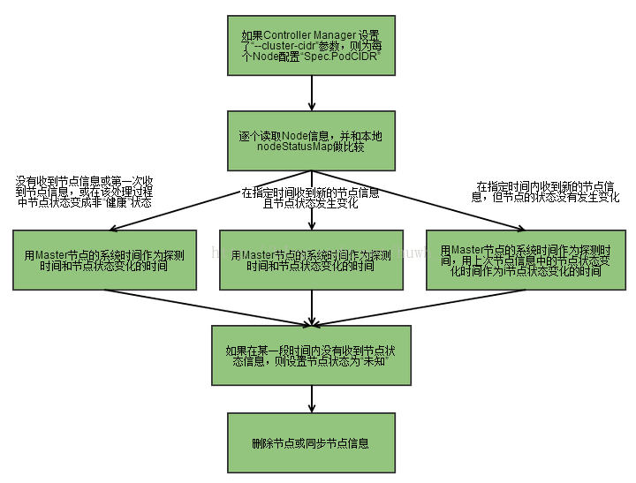
Node Controller
Node controller通过API server从etcd中获取Node的相关信息，管理和监控集群中各个Node节点。

Slide 21
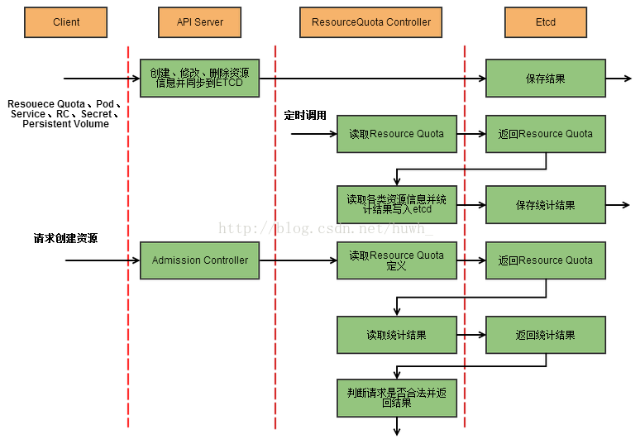
ResourceQuota Controller
资源配额管理，保证资源对象在任何情况下都不会超量占用系统资源。
1、容器级别：控制占用的CPU和内存。
2、Pod级别：控制Pod内所有容器占用的系统资源。
3、Namespace级别：Pod数量、Replication controller数量、Service数量、ResouceQuota数量、Secret数量、Persistent Volume数量。
k8s配额管理是通过Admission Control（准入控制）来控制的。
Admission Control提供两种配额约束方式：LimitRanger和ResourceQuota。
LimitRanger作用于Pod和容器。
ResourceQuota作用于Namespace上，限定一个Namespace里的各类资源的使用总额。

Slide 22
Namespace Controller
用户通过API Server可以创建新的Namespace并保存在etcd中。Namespace Controller定时读取这些Namespace信息，如果发现Namespace设置了DeletionTimestamp(删除时间)，那么这个Namespace状态会被设置为Terminating，并更新到etcd中。
对于Terminating的Namespace，Namespace Controller会删除该Namespace下的ServiceAccout、RC、Pod等资源。同时Admission Controller会阻止为这类的Namespace创建新的资源。

Slide 23
Endpoint Controller
Endpoint表示了一个Service对应的所有Pod副本的访问地址。Endpoint Controller就是生成和维护所有Endpoint对象的控制器。
Endpoint是用于Node节点上的kube-proxy进程。kube-proxy需要获取每个Service的Endpoints，来实现Service的负载均衡。

Slide 24
Scheduler
作用是将待调度的Pod根据特定的调度算法和策略绑定到某个具体的Node上。并将信息写入etcd中。
然后通过API Server将调度信息通知给kubelete，由kubelete完成Pod的部署。
待调度Pod队列
Pod和Node的绑定信息
etcd
调度算法
API Server
Node节点列表
Master节点
调度流程主要分为两个步骤
1：预选，即筛选出满足符合要求的候选Node节点列表。
2：优选，根据算法在候选Node中计算每个Node节点的积分，积分高者即被选中。
kubelete
Pod组
Node节点

Slide 25
Scheduler
Scheduler默认加载的预选策略包括：PodFitsPorts、PodFitsResources、NoDiskConflict、PodSelectorMatches和PodFitsHost。
PodFitsResources ：判断备选节点的资源是否满足待调度Pod需求。
1)计算待调度Pod和节点中已存在Pod的所有容器的资源总和。
2)获取备选节点的状态信息和资源信息。
3)如果待调度Pod和节点中已存在Pod的需求资源总和，超出了备选Node拥有的资源总和，则备选Node不满足条件。否则备选Node满足条件。
PodFitPorts：判断待调度Pod所用的端口是否在备选节点中已被占用。
NoDiskConfilct：判断待调度Pod的GCEPersistentDisk或AWSElasticBlockStore和备选的节点中已存在的Pod是否存在冲突。
1)读取待调度Pod的所有Volume信息，如果该Volume是GCEPersistentDisk，则检查备选Node上所有Pod的每个Volume进行比较，发现相同则表示有冲突，该Node不满足要求。AWSElasticBlockStore也是一样的。
2)如果备选Node上某个Pod的Volume不满足要求，则该Node不能作为备选节点。
PodSelectorMatches：判断备选Node是否包含待调度Pod指定的标签Label。
PodFitsHost：判断带调度Pod的spec.NodeName指定的名称和备选Node是否一致。

Slide 26
Kubelet
1、Node管理
2、Pod管理
3、容器健康检查
之前Pod有介绍LivenessProbe，包含三种探测方式：
1)ExecAction：在容器内部执行一个命令，命令退出状态码是0，表示容器健康。
2)TCPSocketAction：访问容器TCP socket。
3)HTTPGetAction：发送HTTP GET请求。响应状态码大于等于200且小于400都算健康。
4、cAdvisor资源监控

Slide 27
Kube-proxy
每个Node都会有一个kube-proxy进程，作为Node的透明代理+负载均衡。将每个Service的请求转发到后端的Pod上。默认采用轮询转发策略。
Service对外提供服务是通过一个虚拟的Cluster IP和NodePort来完成的。kube-proxy在创建的时候时候会自动生成Iptable的规则，把Service上Cluster IP和NodePort所接收到的流量重定向到kube-proxy进程上对应的服务端口。
k8s集群内部Node之间互相通信也是通过kube-proxy来完成的。
kube-proy对Service处理的具体的处理流程：
1)如果Service没有设置Cluster IP，则不处理。否则获取该Service所有端口列表。
2)遍历端口列表，根据端口、Service名、Namespace判断本地是否已经存在对应的代理对象。不存在则新建。
存在则判断端口是否变化，如果变化要先删除当前已有的Iptables规则，然后创建新的Iptables规则。
3)对于删除的Service，则清理相关数据。

